Slide 1

La sostenibilità nel
Green Deal Europeo
Roberto Ferrigno
Direttore esecutivo - Lumina Consult
roberto@luminaconsult.eu

Slide 2

Lumina Consult
Lumina Consult, fondata nel 2009 a Bruxelles da Roberto Ferrigno e Gaia Angelini, si concentra su neutralità climatica, sostenibilità ambientale, economia circolare, bioeconomia, soluzioni basate sulla natura, Obiettivi di Sviluppo Sostenibile (SDG) e benessere degli animali. Con la nostra expertise nei processi decisionali e nelle opportunità offerte dai finanziamenti europei, contribuiamo a sviluppare strategie efficaci per una giusta transizione. Collaboriamo con imprese, ONG, fondazioni, parlamentari, enti pubblici e università. Leadership ed interazione con gli stakeholders sono parte integrante delle nostre attività quotidiane.

Slide 3









Collaborazioni & progetti

Slide 4
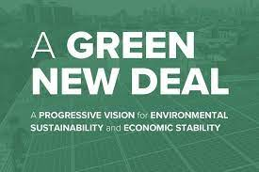
Il Green Deal dell’UE
  Nel dicembre 2019, la Commissione Von Der Leyen ha lanciato il Green Deal con l’obiettivo dichiarato di rendere l’UE climaticamente neutra entro il 2050, un leader mondiale nell'economia circolare, proteggere la biodiversità e mobilitare finanziamenti per la transizione verde e digitale (1000 miliardi fino al 2030).
  Sebbene le iniziative legate al clima e all'energia abbiano goduto di ampio sostegno politico, le proposte su pesticidi, nature restoration ed emissioni industriali sono risultate più controverse. La Commissione ha continuato a promuovere il Green Deal anche attraverso lo strumento NextGenerationEU, vincolando gli stati membri a destinare il 37% dei fondi di ripresa agli investimenti climatici.
  La crisi dell’autunno 2021 ed il confitto russo-ucraino hanno evidenziato l'importanza dell’efficienza energetica e dello sviluppo delle energie rinnovabili per fronteggiare i crescenti prezzi e le sfide alla sicurezza energetica. La Commissione ha presentato l'iniziativa RePowerEU nel marzo 2022, mirata a diversificare le forniture di gas e accelerare la transizione energetica.

Slide 5
Diamo qualche numero
  Nel luglio 2023, nel suo Strategic Foresight Report, la Commissione prevedeva che per raggiungere gli obiettivi del Green Deal e di RepowerEU saranno necessari investimenti aggiuntivi per oltre 620 M/anno (330 M/anno solo per gli obiettivi al 2030). La maggior parte di questi investimenti dovrà provenire da privati.
  Nelle sue raccomandazioni per la politica climatica 2040, presentate il 6 febbraio, l'esecutivo dell'UE ha dichiarato che nel periodo 2030-2050 saranno necessari 1.500 M/anno solo per raggiungere gli obiettivi di decarbonizzazione dell'UE nei settori dell'energia e dei trasporti.
  Secondo il primo "European Climate Investment Deficit Report" dell'Institute for Climate Economics (I4CE), un think tank presieduto da Jean Pisani-Ferry, ex consigliere capo del governo francese, pubblicata il 21 febbraio, per raggiungere gli obiettivi climatici dell'UE per il 2030, è necessario colmare un deficit di investimenti annuale di 406 miliardi. Secondo la ricerca, per raggiungere l'obiettivo di decarbonizzazione dell'UE al 2030 sono necessari almeno 813 M/anno in 22 settori dell'economia. "Poiché gli investimenti nell'economia reale hanno raggiunto i 407 miliardi di euro nel 2022, il deficit di investimenti climatici in Europa è di 406 M/anno, pari al 2,6% del PIL", si legge nel rapporto.
  Secondo la Corte Europea dei Conti gli sforzi degli Stati membri potrebbero essere insufficienti per il raggiungimento degli obiettivi previsti entro il 2030

Slide 6

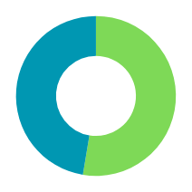



Le sei priorità della Commissione Von Der Leyen
Progressi legislativi e operativi al 31 agosto 2023
154
105
128
69
94
60
A European Green Deal
A Europe fit for the digital age
An economy that works
for people
A stronger Europe in the world
Promoting our European way of life
A new push for European democracy
420
174
16
Iniziative presentate al 31/08/23
Iniziative ancora
da presentare
Iniziative presentate e poi ritirate
141 procedono normalmente
221 iniziative adottate
199 iniziative presentate ma non ancora adottate
26 prossime all’adozione
32 procedono lentamente oppure sono state bloccate

Slide 7
Rendicontazione non finanziaria & Green Deal
Evoluzione della normativa
2014
Direttiva 2014/95/UE
2015, 2019, 2020
Consultazioni
2019
Regolamento UE 2019/2088
Grandi imprese (>500 dipendenti) devono integrare nel bilancio dichiarazioni ambientali e sociali per valutare l'impatto aziendale
Diverse consultazioni per raccogliere dati e opinioni sui problemi da affrontare riguardo alla rendicontazione non finanziaria
Trasparenza delle informazioni su rischio di sostenibilità per partecipanti ai mercati finanziari e consulenti finanziari

Slide 8
Rendicontazione non finanziaria & Green Deal
Evoluzione della normativa
2022
Direttiva 2022/2464
2022
Proposta su Corporate ﻿Sustainability Due Diligence
2020
Regolamento UE 2020/852
Estende l'obbligo di rendicontazione di sostenibilità alle grandi imprese non quotate e tutte le società quotate
Due diligence d'impresa - obbligo di individuare potenziali impatti negativi sui diritti umani e sull'ambiente delle proprie attività
Introduce la tassonomia delle attività economiche eco-compatibili (sostenibili secondo gli obiettivi ambientali dell’UE)

Slide 9
Rendicontazione non finanziaria & Green Deal
Evoluzione della normativa
2022
Proposta su Carbon Removal C﻿ertification
2023
Regolamento ﻿Deforestation free products
2023
Proposta su Green Claims
Certificazione volontaria degli assorbimenti di carbonio secondo i criteri QU.A.L.ITY
Limita import/export di bovini, cacao, caffè, palma, gomma, soia, legno per ridurre deforestazione, emissioni e perdita biodiversità
Fornire ai consumatori informazioni affidabili, comparabili e verificabili sui prodotti

Slide 10
Le norme vigenti

Slide 11
NFRD - Non-financial Reporting Directive
Direttiva 2014/95/UE
Grandi imprese (>500 dipendenti)
Devono includere nella relazione sulla gestione una dichiarazione di carattere non finanziario su ambiente, sociale, personale, diritti umani e corruzione per comprendere l'andamento e impatti aziendale
Flessibilità nell’attuazione
La NFRD offre flessibilità nell'attuazione, non richiedendo standard specifici o dettagliati, consentendo alle aziende di divulgarne le informazioni in modo ritenuto più utile. Le aziende possono utilizzare linee guida internazionali, europee o nazionali per redigere le proprie dichiarazioni
Doppia materialità
La NFRD richiede una divulgazione “nella misura necessaria a comprendere lo sviluppo, i risultati, la posizione e l'impatto delle attività”. Il concetto di "doppia materialità" implica rivelare non solo come le questioni di sostenibilità influenzano l'azienda (rischi esterni), ma anche come l'azienda incide sulla società e sull'ambiente (rischi interni). L'implementazione di questo concetto è risultata complessa

Slide 12
Sustainable Finance Disclosure Regulation
Regolamento UE 2019/2088
Investimenti sostenibili
Le informazioni per gli investitori finali sull'integrazione dei rischi di sostenibilità, sugli impatti negativi e sugli obiettivi di investimento sostenibile non erano sufficientemente sviluppate, poiché non soggette a obblighi armonizzati. Il regolamento obbliga i partecipanti ai mercati finanziari e i consulenti finanziari a fornire informazioni precontrattuali e continue sugli investimenti sostenibili e la gestione dei rischi di sostenibilità
Rischi di sostenibilità
Un evento o una condizione di tipo ambientale, sociale o di governance che, se si verifica, potrebbe provocare un significativo impatto negativo effettivo o potenziale sul valore dell’investimento
Integrazione dei rischi di sostenibilità
I partecipanti ai mercati finanziari divulgano sul proprio sito web informazioni riguardanti le rispettive politiche sull'integrazione dei rischi di sostenibilità nei processi decisionali relativi agli investimenti. Allo stesso modo, i consulenti finanziari pubblicano sul loro sito web informazioni sulle politiche di integrazione dei rischi di sostenibilità nelle loro consulenze in materia di investimenti o assicurazioni

Slide 13
Taxonomy Regulation
Regolamento UE 2020/852
Obiettivi ambientali
Il regolamento identifica 6 obiettivi ambientali quali mitigazione dei e adattamento ai cambiamenti climatici, uso sostenibile e protezione delle risorse marine, transizione verso economia circolare, prevenzione e controllo inquinamento e protezione e recupero della biodiversità
Attività economiche ecosostenibili
Per essere considerata ecosostenibile, un'attività economica deve: contribuire sostanzialmente agli obiettivi ambientali, non arrecare danni significativi, rispettare le garanzie di salvaguardia stabilite dal regolamento e seguire i criteri tecnici stabiliti dalla Commissione. Le imprese soggette all'obbligo di divulgare informazioni non finanziarie includono nella dichiarazione dettagli su come le loro attività sono legate ad attività economiche ecosostenibili, indicando la percentuale del fatturato da tali prodotti o servizi, nonché la percentuale delle spese in conto capitale e operative relative a tali attività
Danni significativi
L’art. 17 delinea i criteri per considerare significativi i danni di un'attività economica per il raggiungimento degli obiettivi ambientali. La valutazione considera il ciclo di vita completo, comprendendo produzione, uso e fine vita dei prodotti e servizi forniti dall'attività

Slide 14
Corporate Sustainability Reporting Directive (CSRD)
Direttiva 2022/2464
Sostenibilità e piano finanziario
La CSRD riconosce che le informazioni sulla sostenibilità influenzano il piano finanziario, eliminando la possibilità di pubblicarle separatamente dalla relazione sulla gestione, promuovendo così un maggiore allineamento tra le due
Estensione dell’obbligo
La CSRD estende l'obbligo di rendicontazione di sostenibilità alle grandi imprese non quotate e tutte le società quotate, escluse le micro-imprese
Destinatari
Il reporting si rivolge a: 1. investitori interessati ai rischi e alle opportunità legate alla sostenibilità; 2. attori della società civile, come ONG; e 3. "altri stakeholders" che possono utilizzare le informazioni per confrontare le aziende sul mercato
Temi della rendicontazione
La rendicontazione copre tematiche chiave come il business model, il transition plan, governance & ESG, gli impatti negativi e le azioni correttive, la due diligence sui rischi ESG

Slide 15
Regulation on Deforestation free products
Regolamento (UE) 2023/1115
Obiettivi
Ridurre l'impatto dell'Unione sulla deforestazione globale, limitando l’importazione e l'esportazione di prodotti derivati da bovini, cacao, caffè, palma da olio, gomma, soia e legno; diminuire le emissioni di gas serra e la perdita di biodiversità a livello mondiale
Dovuta diligenza
Gli operatori devono esercitare la dovuta diligenza prima di introdurre o esportare i prodotti elencati. La dichiarazione di dovuta diligenza, contenente informazioni specifiche e una dichiarazione dell'operatore, viene resa disponibile alle autorità competenti. L'operatore assume la responsabilità della conformità del prodotto, conservando la dichiarazione per 5 anni. L'operatore non introduce né esporta i prodotti se sono non conformi, se la dovuta diligenza evidenzia un rischio significativo di non conformità o se non può adempiere agli obblighi previsti
Prodotti ammessi
Le materie prime e i prodotti interessati devono soddisfare condizioni specifiche: devono essere a deforestazione zero, prodotti nel rispetto della legislazione del paese di produzione e accompagnati da una dichiarazione di dovuta diligenza, prima di essere immessi, messi a disposizione o esportati sul mercato

Slide 16
Proposte legislative

Slide 17

Corporate Sustainability Due Diligence
Proposta legislativa della Commissione Europea
La proposta presentata il 23 febbraio 2022 punta a introdurre un obbligo di due diligence d'impresa in materia di sostenibilità, imponendo alle aziende di individuare potenziali impatti negativi sui diritti umani e sull'ambiente nelle proprie attività, nelle filiali e nelle catene di valore. Alcune grandi aziende dovranno predisporre un piano per allineare la propria strategia aziendale con l'obiettivo di limitare il riscaldamento globale a 1,5°C in linea con gli Accordi di Parigi.
A chi si applicherebbe:
  Gruppo 1: Aziende UE con più di 500 dipendenti e fatturato globale > 150 milioni di euro.
  Gruppo 2: Aziende UE con più di 250 dipendenti e fatturato globale > 40 milioni di euro in settori ad alto impatto (es. tessile, agricoltura).
  Società non-UE: con fatturato simile ai Gruppi 1 e 2 generato nell'UE.
  Le microimprese e le PMI non sono soggette alle disposizioni proposte.

Slide 18

Corporate Sustainability Due Diligence
Posizione del Parlamento europeo e del Consiglio UE
Il 1° giugno 2023, il Parlamento ha votato in seduta plenaria la relazione JURI, approvando gli emendamenti alle proposte della Commissione con 366 voti favorevoli, 225 contrari e 38 astenuti.
A dicembre 2023, Parlamento e Consiglio hanno raggiunto un accordo provvisorio sul testo.
Questo prevede l’obbligo per le autorità nazionali di vigilare sull’adempimento e sanzionare le inadempienze fino al 5% del fatturato, applicando anche il "naming and shaming". Le eventuali vittime di violazioni avranno diritto al risarcimento. Il rispetto della normativa sarà un vantaggio negli appalti pubblici.
Il 28 febbraio la presidenza belga, ha constatato l'assenza di una maggioranza qualificata a causa della persistente astensione di Francia, Germania e Italia, alleate con altri Paesi come Svezia e Finlandia. Il futuro del testo non è affatto chiaro.

Slide 19
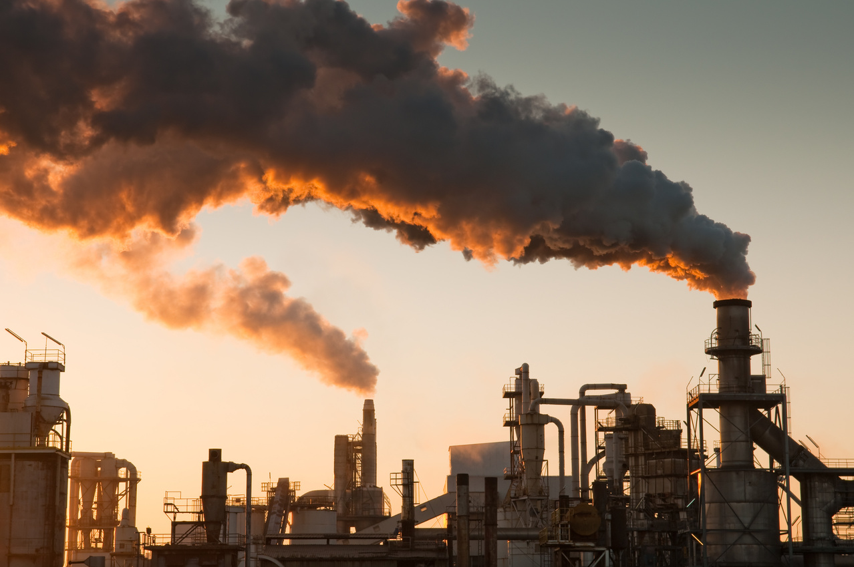
Carbon Removal Certification
Proposta legislativa della Commissione Europea
l 30 novembre 2022 la Commissione Europea ha adottato una proposta legislativa per la certificazione degli assorbimenti di carbonio.
Quattro criteri principali (QU.A.L.ITY):
  Quantificazione: la rimozione del carbonio deve essere misurata con precisione.
  Addizionalità: la rimozione del carbonio deve andare oltre quanto sarebbe avvenuto senza l'intervento umano.
  Lunga durata: il carbonio rimosso deve essere stoccato per un periodo di tempo lungo.
  Sostenibilità: la rimozione del carbonio non deve danneggiare l'ambiente o la società.
La Commissione Europea sarà responsabile del riconoscimento di sistemi di certificazione.
Le rimozioni di carbonio saranno riconosciute dal Quadro dell'Unione solo se soddisfano i criteri QU.A.L.ITY e sono verificate in modo indipendente da un organismo di certificazione. La certificazione sarà volontaria

Slide 20
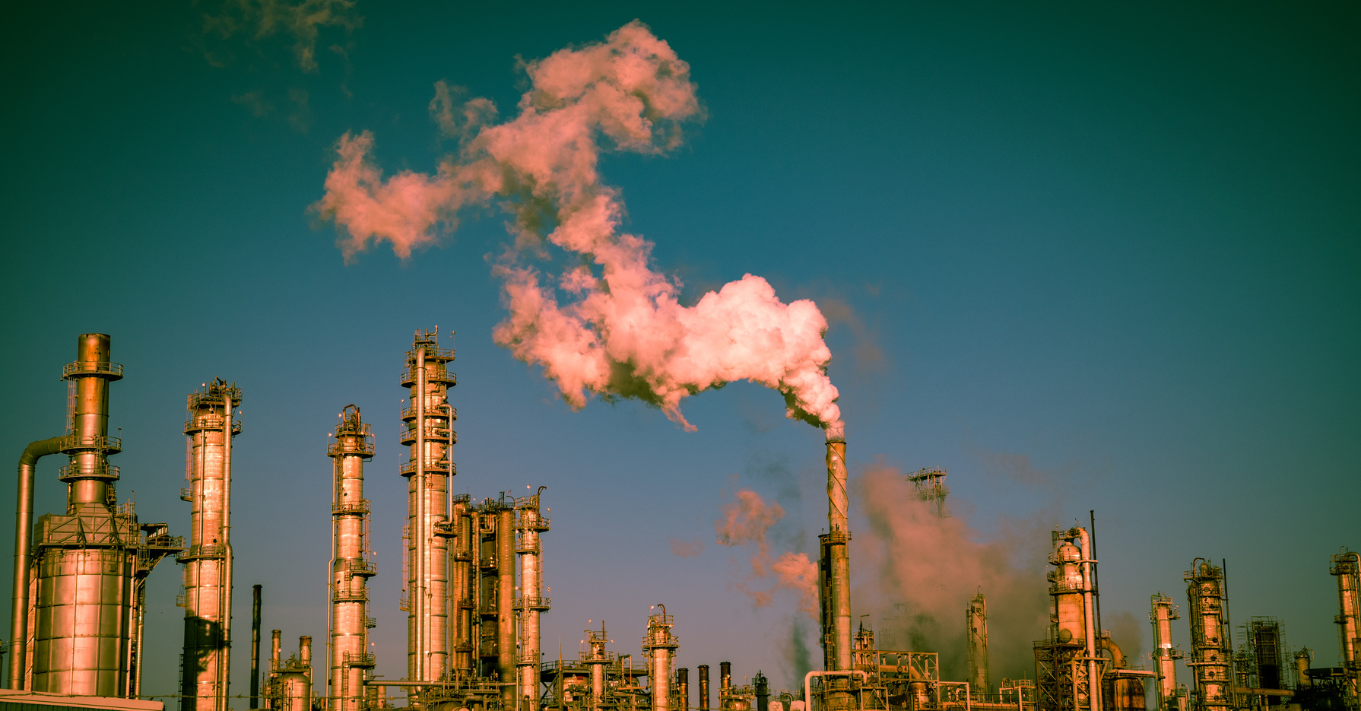
Carbon Removal Certification
20 febbraio 2024 - accordo politico provvisorio del Consiglio e del Parlamento europeo sul primo quadro di certificazione a livello UE per il carbon removal, per il carbon farming e per lo stoccaggio del carbonio nei prodotti
Le attività interessate da questo accordo, sono suddivise in: 1) Rimozione permanente del carbonio; 2) Stoccaggio temporaneo del carbonio in prodotti di lunga durata; 3) Stoccaggio temporaneo del carbonio proveniente da carbon farming; 4) Riduzione delle emissioni dal suolo (proveniente da carbon farming). Entro il 2026, la Commissione ha l’incarico di produrre un rapporto sulla fattibilità della certificazione delle attività che comportano la riduzione di emissioni diverse da quelle legate al suolo.
L’adesione è volontaria e le nuove regole si applicherebbero alle attività che si svolgono nell'UE. L'accordo provvisorio sarà ora sottoposto all'approvazione dei rappresentanti nel Consiglio e della Commissione ENVI del Parlamento. Una volta approvato, il testo dovrà poi essere formalmente adottato da entrambe le istituzioni.

Slide 21

Green Claims
Proposta legislativa della Commissione Europea
A marzo 2023, la Commissione ha adottato una proposta di direttiva sui green claims, con l'obiettivo di fornire ai consumatori informazioni affidabili, comparabili e verificabili sui prodotti.
Misure principali:
  Criteri chiari per dimostrare la veridicità delle dichiarazioni e etichette ambientali
  Verifica indipendente delle dichiarazioni e etichette da un soggetto indipendente e accreditato
  Nuove regole per garantire trasparenza e affidabilità dei green claims
La proposta si concentra su:
  Dichiarazioni rivolte volontariamente dai produttori ai consumatori
  Impatti ambientali relative a un prodotto o all'azienda stessa
  Dichiarazioni non regolamentate da altre normative europee

Slide 22

Green Claims
La posizione del Parlamento europeo
In Parlamento, la proposta di direttiva sui green claims è stata assegnata congiuntamente alla Commissione per il mercato interno e la protezione dei consumatori (IMCO) e alla Commissione per l'ambiente, la sanità pubblica e la sicurezza alimentare (ENVI).
L’11 ottobre è stata pubblicata la relazione preliminare, comprendente 56 emendamenti alla proposta, che puntano a:
  Garantire che le misure e i meccanismi proposti dalla Commissione, siano solide, future-proof e forniscano adeguate certezze ai consumatori e la necessaria prevedibilità alle imprese
  Misure di sostegno alle piccole e medie imprese per aiutarle a conformarsi ai nuovi requisiti quando effettuano dichiarazioni ambientali volontarie.
I deputati delle commissioni congiunte hanno presentato un totale di 821 emendamenti.

Slide 23

Green Claims
Aggiornamento al 14 febbraio 2024 - il voto delle Commissioni congiunte
Con il voto del 14 febbraio 2024, le commissioni congiunte hanno adottato una posizione rispetto alle regole che stabiliscono come le aziende possono convalidare le proprie dichiarazioni ambientali di marketing, integrando il già approvato divieto europeo sul greenwashing.
Secondo i MEP, la proposta doverebbe essere modificata:
  Preparando una lista di affermazioni e prodotti meno complessi che potrebbero trarre vantaggio da una verifica più rapida o semplificata;
  Valutando se continuare a consentire affermazioni ecologiche per prodotti contenenti sostanze pericolose;
  Escludendo le microimprese dai nuovi obblighi e concedere un anno di tempo aggiuntivo alle PMI per adeguarsi alle nuove regole.
La relazione è stata approvata con 85 voti favorevoli, 2 contrari e 14 astensioni.

Slide 24

Green Claims
Aggiornamento al 12 marzo 2024 – voto in Plenaria
Il Parlamento ha adottato la sua posizione con 467 voti a favore, 65 contrari e 74 astensioni. Il fascicolo dovrà ora essere seguito dal nuovo Parlamento dopo le elezioni europee. Secondo il testo adottato il 12 marzo, le aziende dovrebbero fornire prove riguardanti le loro affermazioni di marketing ambientale prima di pubblicizzare prodotti come "biodegradabili", "meno inquinanti", o con "contenuto bio-based". Le microimprese non sarebbero soggette alle nuove norme, mentre le PMI avrebbero un anno in più per adeguarsi rispetto alle grandi imprese. Le aziende che violano le regole potrebbero affrontare sanzioni, come ad esempio l'esclusione temporanea dalle gare di appalto pubblico, la perdita dei ricavi e multe pari almeno al 4% del loro fatturato annuo. Green Claims basati esclusivamente su schemi di compensazione delle emissioni di carbonio rimarranno vietate. Tuttavia, le aziende potrebbero menzionare schemi di compensazione e rimozione del carbonio nei loro annunci se hanno già ridotto le proprie emissioni il più possibile e utilizzano questi schemi solo per le emissioni residue.

Slide 25

Green Claims
Plenaria del 12 marzo 2024 - le differenti posizioni
Favorevoli a Regolamentazioni più Rigorose (Gruppo Pro-Regolamentazione):
Questo gruppo sostiene con forza la protezione dei consumatori, sottolineando la necessità di eliminare green claims fuorvianti. Ciò consentirà ai consumatori di effettuare scelte informate sulla base di informazioni accurate. L'urgenza di combattere il "greenwashing" è innegabile. Pertanto, sostengono pienamente le misure che garantiscono che I green claims riflettano accuratamente i reali sforzi verso la sostenibilità. Inoltre, gli emendamenti proposti mirano ad allineare il testo ai recenti risultati sulla carbon removal certification.
Preoccupati per i Potenziali Oneri e la Chiarezza (Gruppo Anti-Regolamentazione):
Questo gruppo esorta a evitare una burocrazia eccessiva, riconoscendo e premiando al contempo gli sforzi ambientali degli agricoltori. La verifica delle dichiarazioni ambientali è essenziale, ma è necessario stabilire un processo semplificato, soprattutto per alleviare il carico sulle piccole e medie imprese.

Slide 26
Riferimenti
Non-financial Reporting Directive - https://www.europarl.europa.eu/RegData/etudes/BRIE/2021/654213/EPRS_BRI(2021)654213_EN.pdf
REGOLAMENTO (UE) 2019/2088: https://eur-lex.europa.eu/legal-content/IT/TXT/PDF/?uri=CELEX:32019R2088
Tassonomia: https://finanzasostenibile.it/wp-content/uploads/2021/09/Tassonomia-europea_WEB.pdf
REGOLAMENTO (UE) 2020/852: https://eur-lex.europa.eu/legal-content/IT/TXT/PDF/?uri=CELEX:32020R0852
DIRETTIVA (UE) 2022/2464: https://eur-lex.europa.eu/legal-content/IT/TXT/PDF/?uri=CELEX:32022L2464
Tassonomia: https://aplanet.org/it/risorse/tutto-quello-che-devi-sapere-sulla-nuova-tassonomia-dellue/
Corporate sustainability due diligence: https://commission.europa.eu/business-economy-euro/doing-business-eu/corporate-sustainability-due-diligence_en
Corporate sustainability due diligence: https://www.europarl.europa.eu/legislative-train/theme-an-economy-that-works-for-people/file-legislative-proposal-on-sustainable-corporate-governance
Carbon Removal C﻿ertification: https://www.europarl.europa.eu/legislative-train/theme-a-european-green-deal/file-carbon-removal-certification
Carbon Removal C﻿ertification: https://climate.ec.europa.eu/eu-action/sustainable-carbon-cycles/carbon-removal-certification_en
Green Claims :
Commissione: https://environment.ec.europa.eu/topics/circular-economy/green-claims_en
Parlamento: https://www.europarl.europa.eu/legislative-train/theme-a-european-green-deal/file-substantiating-green-claims
Aggiornamento: https://www.europarl.europa.eu/pdfs/news/expert/2024/2/press_release/20240212IPR17624/20240212IPR17624_en.pdf
Green Deal: https://www.europarl.europa.eu/RegData/etudes/IDAN/2023/751445/EPRS_IDA(2023)751445_EN.pdf
Accordo UE framework di certificazione: https://www.esg360.it/esg-world/rimozione-del-carbonio-accordo-ue-su-un-framework-di-certificazione/

Slide 27
È che è scesa la notte e i Barbari non arrivano.
E della gente è venuta dalle frontiere dicendo che non ci sono affatto Barbari...
E ora, che sarà di noi senza Barbari?
Loro erano una soluzione.
(Konstantinos Kavafis)

Slide 28

Grazie per l’attenzione!
Roberto Ferrigno
Direttore esecutivo - Lumina Consult
roberto@luminaconsult.eu
Presentazione di Lumina Consult - R. Ferrigno, A. Bondar

